Slide 1
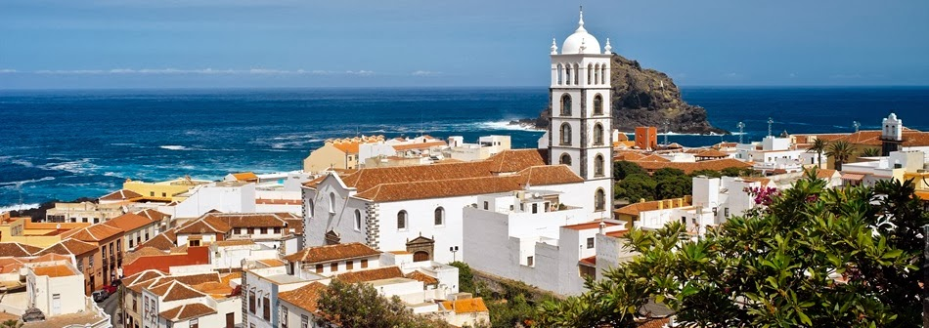
Avanço Automático
SANTA CRUZ
DE
TENERIFE

Slide 2
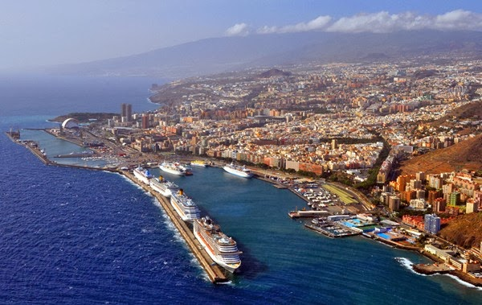
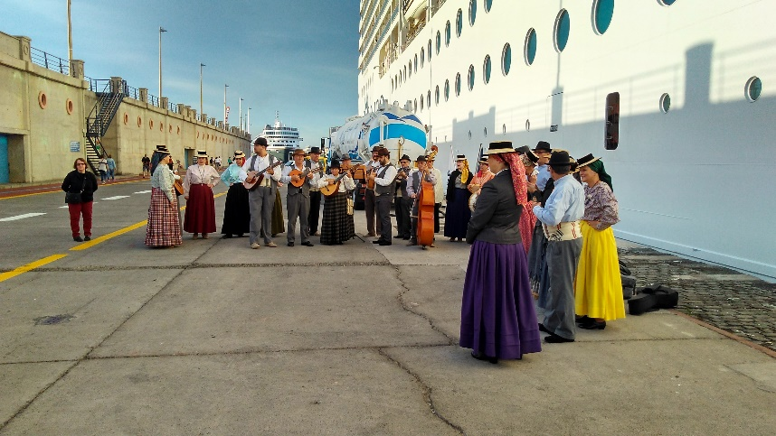
Localizada no litoral Oeste da África, é a maior de todas as Ilhas Canárias, abençoada por um clima ameno e campos belíssimos, além de inúmeras estâncias espetaculares à beira mar.
Foi essa visão que apreciamos do convés do transatlântico, e depois em terra firme, a recepção do povo local.

Slide 3
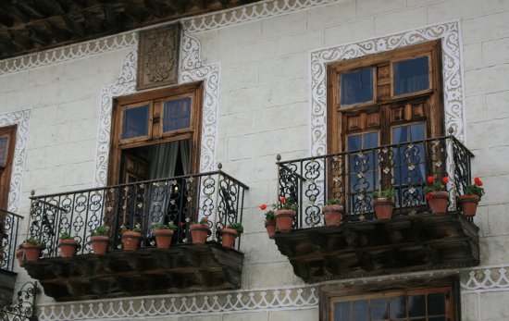
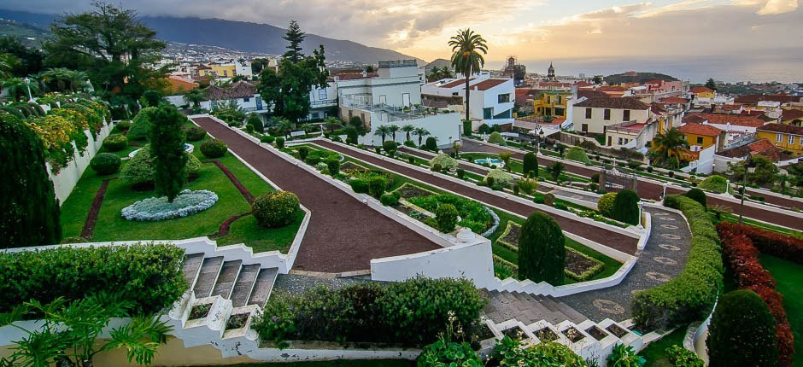
Deixando o porto, desfrutamos de um passeio com excitantes paisagens até alcançar o centro histórico do Vale de Orotava. Teve sua fundação por algumas das famílias ricas da ilha, a cidade manteve muitas características atraentes do seu inicio medieval, como a casa de balcones de até três pavimentos do século XVII.

Slide 4
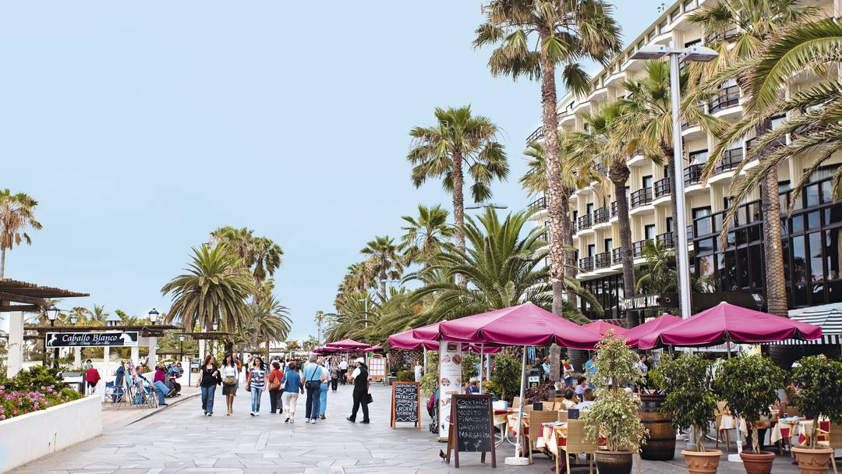
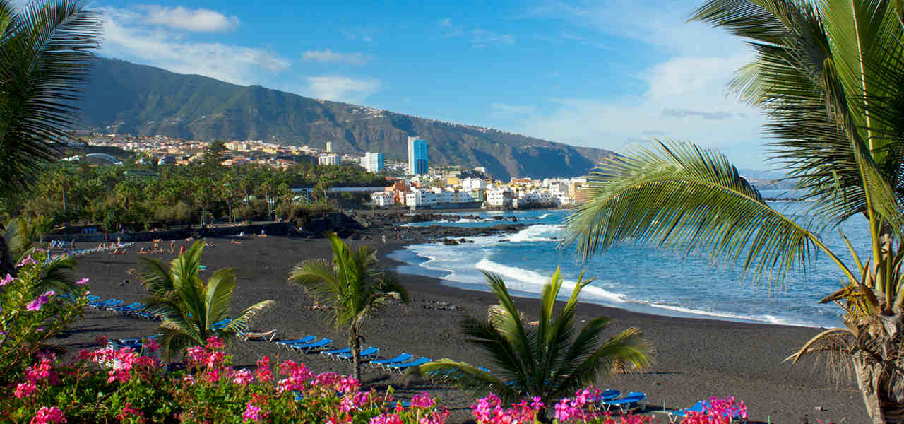
Seguimos adiante e fomos até o centro turístico de Puerto de la Cruz, onde situa-se a capital com suas ruas movimentadas. Sentimos uma atmosfera agradável, com atraentes cafeterias à beira mar, dando boas vindas aos cruzeiristas, deixando a vida passar diante dos olhos curtindo essas belas paisagens.

Slide 5
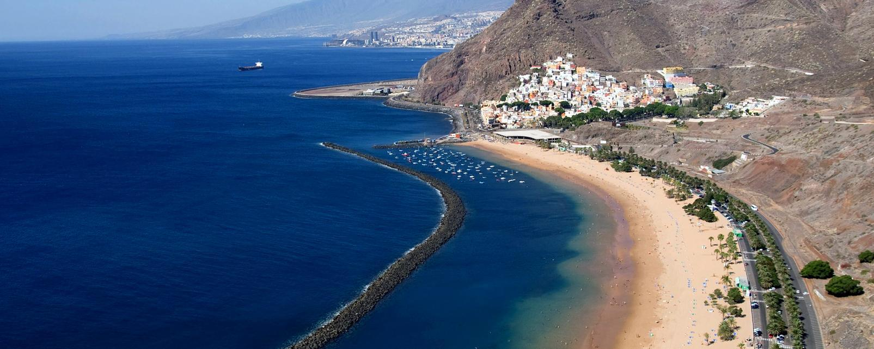

CRIAÇÃO PRODUÇÃO
FORMATAÇÃO
TONINHO VENDRAMINI
Imagens
Acervo Pessoal & Internet
Músicas de Fundo
Viento Del Arena
A Tu Vera
Conjunto Gypsy Kings
ACESSE MEUS ESPAÇOS CULTURAIS E TORNE-SE MEU SEGUIDOR
http://vendraminiletras.blogspot.com/
http://sergrasan.com/toninhovendraminislides/
PARTICIPAÇÕES:
    ASSOCIAÇÃO DOS POETAS E ESCRITORES DE JUNDIAÍ E REGIÃO
ACADEMIA NACIONAL DE LETRAS DO PORTAL DO POETA BRASILEIRO - ACADÊMICO 28

